Slide 1
Via di somministrazione
Tipo di formulazione scelto sulla base dei tempi di efficacia del principio attivo e delle sue proprietà chimico-fisiche.
Può influenzare l’assorbimento del farmaco
Enterale
Parenterale
Locale

Slide 2
VIE ENTERALI
Orale
Sublinguale
Rettale
VIE PARENTERALI
Intravascolare Endovenosa (e.v.)
Intraarteriosa
Intracardiaca
Intramuscolare (i.m.)
Sottocutanea (s.c.)
Intradermica

Slide 3
VIA INALATORIA
ALTRE SUPERFICI EPITELIALI: Cutanea, corneale, vaginale,
nasale
ALTRE VIE….

Slide 5
VIA ORALE
La maggior parte dei farmaci viene assunta per via orale
Generalmente la quota di farmaco assorbita prima del
suo passaggio nell’intestino tenue è minima
Assorbimento: diffusione passiva, trasporto attivo
Circa il 75% della dose viene assorbita in 1-3 ore

Slide 6
VIA ORALE
Assorbimento gastrico
Dipende da:
-Variazioni del pH gastrico (1-5) variazioni del grado di
ionizzazione e della velocità di dissoluzione del farmaco
- alimenti variazioni della motilità gastrica e intestinale,
adsorbimento dei farmaci da parte di sostanze presenti nel cibo
- forma farmaceutica del farmaco somministrato (forme a
rilascio controllato)
tempo di svuotamento gastrico
Altri farmaci

Slide 7
Assorbimento intestinale
Dipende da:
- pH della zona (duodeno: 5-8; digiuno: 7-8; colon: 7- 7.5)
- pKa del farmaco
- elevata superficie di assorbimento (villi e microvilli)
(200 mq)
- elevato flusso ematico tissutale (1 l/min)
- velocità di transito intestinale (dipende dalla motilità
intestinale)
- assunzione contemporanea di cibo (es: propranololo)

Slide 8
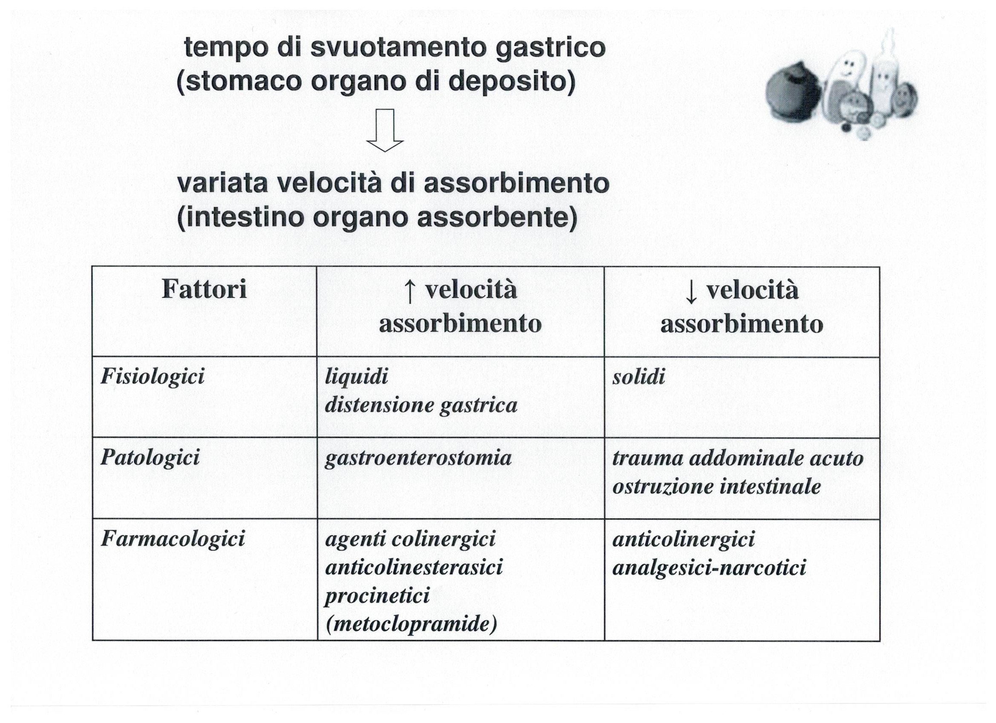

Slide 9
BIODISPONIBILITA’ Frazione di farmaco che raggiunge la circolazione sistemica ed è in grado di distribuirsi nell’organismo
Dipende da:
Stato funzionale dell’organismo
Stato fisico e composizione del contenuto
Velocità di transito nello stomaco ed intestino
Attività della flora batterica intestinale
Eventuale metabolizzazione del farmaco da parte del fegato (effetto di primo passaggio)

Slide 12
Vantaggi della somministrazione orale
Somministrazione facile, economica, poco rischiosa
Possibile modulazione della velocità di assorbimento (forma farmaceutica)
Possibile assorbimento di complessi sia per trasporto attivo che per pinocitosi

Slide 13
Svantaggi della somministrazione orale
Irritazione vomito
Inattivazione per idrolisi enzimatica (insulina)
Inattivazione dovuta all’acidità gastrica
Metabolizzazione epatica
Distruzione della flora intestinale

Slide 15
Via sublinguale
Caratteristiche del cavo orale:
pH=6
Superficie limitata
Intensa irrorazione
Caratteristiche del farmaco assorbito per questa via:
Elevato valore del coefficiente di ripartizione olio/acqua
Efficace a basse dosi

Slide 16
Vantaggi
Assorbimento rapido
Azione immediata
Raggiungimento immediato del circolo ematico
Esempi: nitroglicerina, nifedipina

Slide 17
Svantaggi
Sostanze sgradevoli ed irritanti non possono essere somministrate
La ridotta superficie di assorbimento limita l’uso di questa via ai farmaci con elevato coefficiente di permeabilità

Slide 18
Via rettale
Viene utilizzata in caso di:
Irritazione gastrica provocata dal farmaco
Dopo chirurgia gastrointestinale
Durante vomito protratto
Pazienti non cooperanti

Slide 19
Svantaggi
Modesta area di assorbimento
Assorbimento non costante
Facile irritazione possibile espulsione
Inattivazione locale da parte dei batteri

Slide 22
Via intramuscolare
Siti di iniezione: gluteo, muscolo deltoide della spalla
La velocità di assorbimento dipende da:
Sito di iniezione: più elevata nel deltoide rispetto al gluteo
Grado di vascolarizzazione e velocità di perfusione vascolare: effetti di vasocostrizione, vasodilatazione e massaggio
Presenza di tessuto adiposo
Deposito di sostanze lipofile rallentato assorbimento – ridotta probabilità di iniezione intravascolare
Quantità e composizione del tessuto connettivo

Slide 23
Caratteristiche del farmaco:
- farmaci liposolubili diffusione passiva
- farmaci idrosolubili passaggio attraverso i pori della parete capillare
Proprietà fisiche della soluzione:
Volume iniettato
Concentrazione del farmaco
Soluzioni acquose a pH fisiologico
Soluzioni oleose
Viscosità
Soluzioni retard:
Sospensioni acquose
Soluzioni oleose

Slide 24
Vantaggi: azione rapida
Svantaggi della via intramuscolare:
Dolore
Necrosi tissutale
Lesioni vascolari o nervose
Contaminazione batterica

Slide 25
Via sottocutanea
Effetti locali e/o sistemici
Max volume iniettabile 2 ml
Assorbimento più lento rispetto alla via intramuscolare
Più dolorosa
La velocità di assorbimento dipende da:
Irrorazione sanguigna
Area di contatto
Sede ideale di impianto di forme a lungo deposito (ormoni, insulina)

Slide 26
Via endovenosa
E’ la più rapida
Massima biodisponibilità
Via parenterale | Biodisponibilità (%)
Endovenosa | 100
Intramuscolare | Da 75 a < 100
Sottocutanea | Da 75 a < 100

